Slide 1
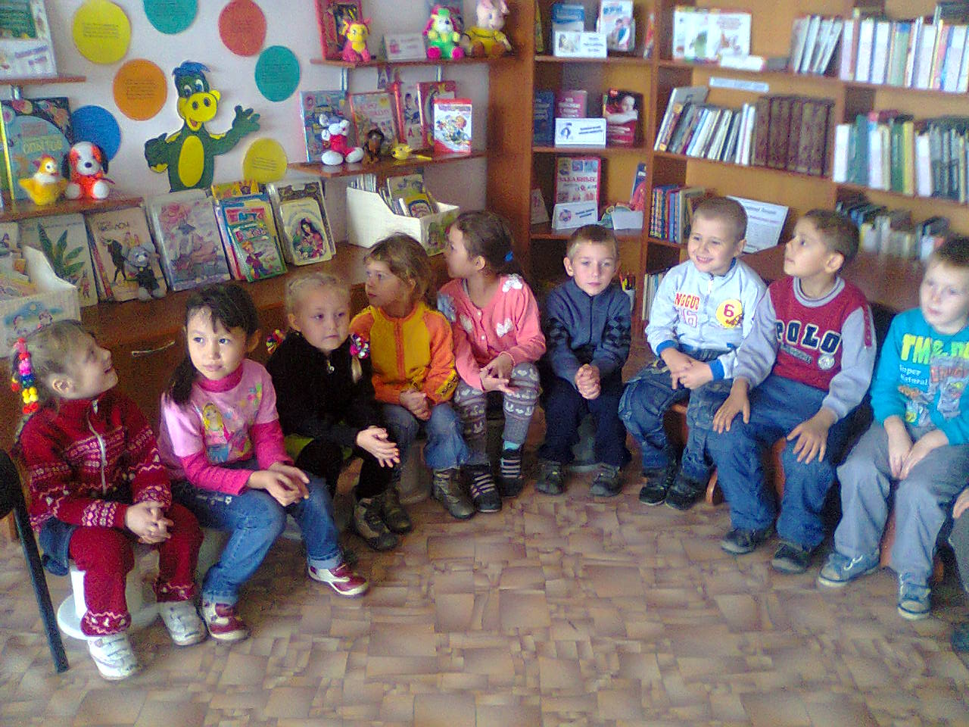
В Гостях у светофора

Slide 2
